Slide 1

22859. HTML 파싱

Slide 2
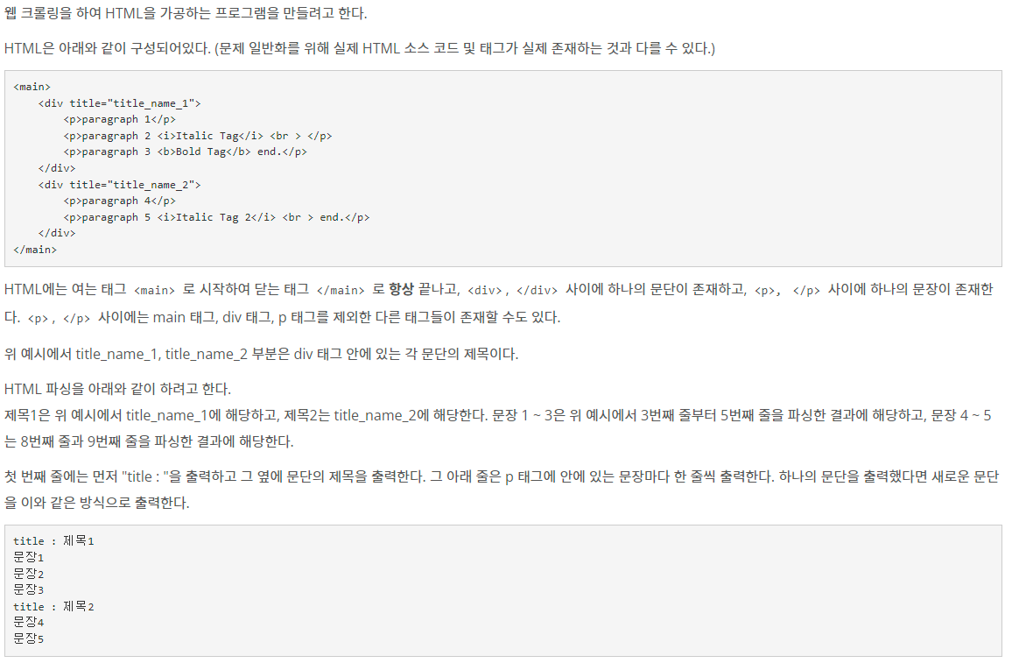

Slide 3
P 태그 안에 있는 문장에서 태그가 있다면 태그를 지운다.
<p>paragraph 2 <i>Italic Tag</i> <br > </p> 에서 p 안에 태그는 <i>, <br > 등이 있다.
p 안에 태그 제거 시, <p>paragraph 2 Italic Tag </p>
2. P 태그 안에 있는 문장 시작과 끝에 공백이 있다면 지운다.
3. 문장에서 공백(space)이 2개 이상 연속적으로 붙어있다면 이를 하나의 공백으로 바꾼다.
예를 들어 "a b"에서는 a와 b사이의 공백의 길이가 2이므로,
이를 하나의 공백으로 변경하여 "a b"로 만들어준다.
4. 마지막으로 여는 태그 <p>, 닫는 태그 </p>를 지운다.

Slide 4
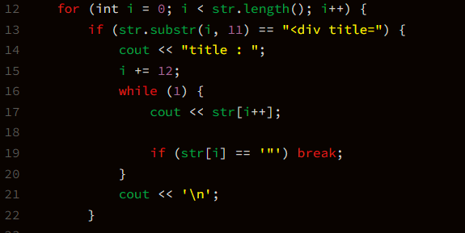
예) <div title="title_name_1">
substr() : div title 문자열 위치 찾기
두번째 “ 마크까지 출력!
※ 태그 이름으로 <divving> 이런 태그가 올 수 있어서,
div title로 substr를 실행해야 한다.

Slide 5
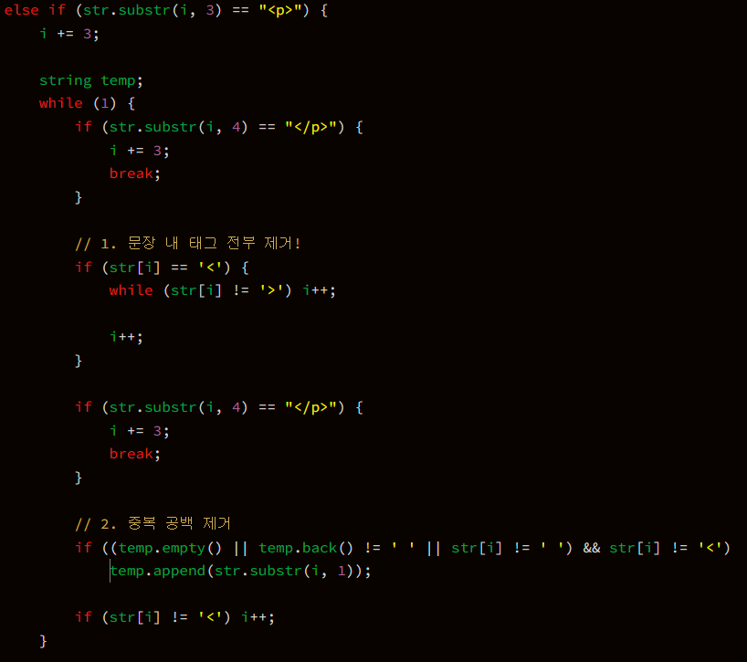
</p> 태그가 나오면 while 문 break;
태그는 <> 형식으로 만들어 진다.
현재 문자가 ‘<‘ 이면, ‘>’ 나올때까지 index 값 증가
Temp 문자열의 맨 끝이 공백이면,
공백이 들어가면 안된다.

Slide 6
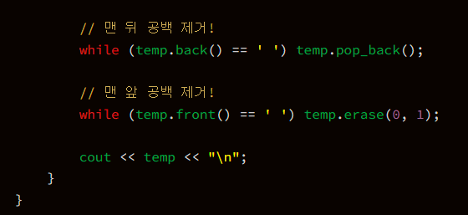
Temp.back() : 문자열 맨 뒤 참조
=> 공백이면, 맨 뒤 문자 제거
Temp.front() : 문자열 맨 앞 참조
=> 공백이면 맨 앞 문자 제거

